Slide 1


Slide 2
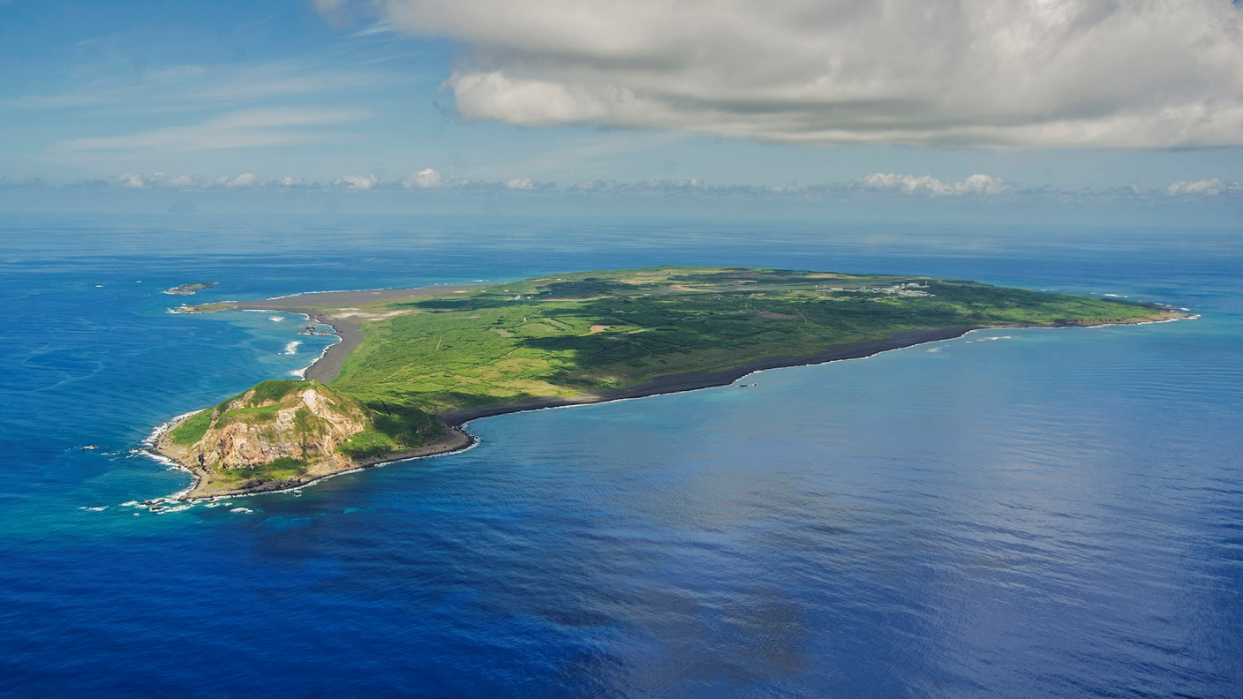


人教版 语文 五年级 上册
15 小岛
品读释疑

Slide 3

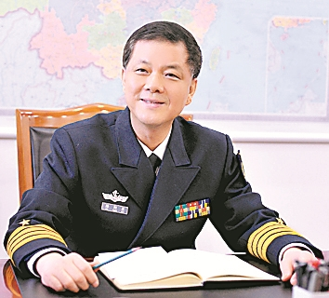
走近作者
陆颖墨 1984年毕业于海军工程学院1987年开始发表作品。1991年加入中国作家协会。
著有小说集《寻找我的海魂影》《白手绢，黑飘带》，电影文学剧本《中国月亮》，小说《军法，已在战前执行》等。

Slide 4


朗读视频
自读课文，要求：
1.自主阅读课文，梳理主要故事情节。
2.给课文标明自然段序号。
3.想一想，课文是按什么顺序写的？

Slide 5


我会读
yù
tǐng
máo dùn
mán
瞒着
海域
快艇
矛盾
chuī
hng
hóu lóng
炊事员
哼，走着瞧
喉咙
sháo
jiǎo
yǎo
汤勺
搅拌
舀水

Slide 6
易错音
读下面的词语，给加红的字选择正确的读音。
快艇（tǐng tǐn） 矛盾（dòng dùn）
喉咙（nóng lóng） 汤勺（sháo sáo）
√
√
√
√

Slide 7

识字登岛
艇
盾
勺
瞒
舀
炊

Slide 8

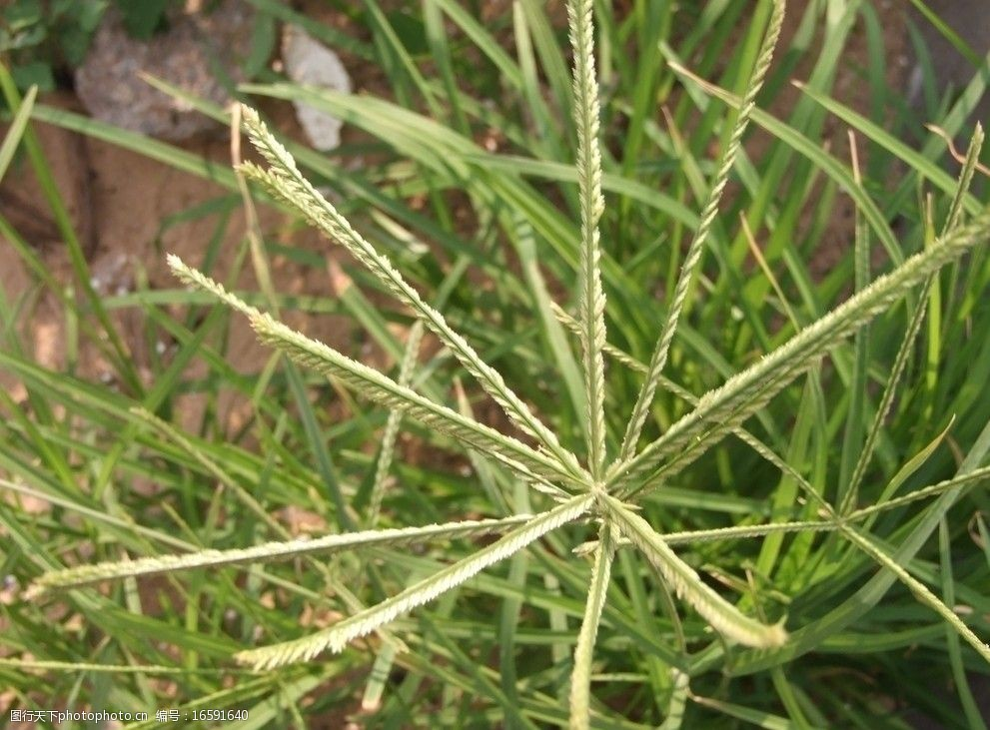
同音易混字
字义：古代兵器，在长柄的一端装
有金属枪头。
矛
组词：（长矛）（飞矛）（自相矛盾）
máo
字义：茅草，草本植物，又叫白茅，叶条形。
茅
组词：（茅草）（茅屋）（初出茅庐）
运用：他在一丛茅草中，发现了一把长矛。

Slide 9


多音字
加点的字是多音字！
关注下面句子中的加点字，看看你有什么发现？
“大家的？哼！”将军重重地放下筷子。
.
hēng (哼着曲)
hng (哼，走着瞧)
注意加点字的读音！
哼
读一读：这盘棋爸爸又赢了，看着他哼(hēng)着小曲得意的样子,我暗暗下定决心：哼(hng)，下次咱们走着瞧！
.
.

Slide 10
学法导读
初读课文，了解主要内容，用将军的口吻讲述自己登上海岛后的故事。再读课文，注意课文中描写小岛环境以及将军、战士的具体语句，并结合资料，感受海防战士的艰苦生活，体会官兵之间互相关爱的深情厚谊，以及海防战士怀念家乡、热爱祖国的情怀。最后，理解文章最后一个自然段的含义，体会将军离开前的军礼的深刻含义。

Slide 11
整体感知
自由朗读课文，思考，文中讲述了一件什么事？
课文用将军的口吻，讲述了自己登上无名岛后发生的故事，通过描写我国海防战士的岛上生活，表现了他们了为了守卫祖国海疆完整的奉献精神及爱国主义精神。

Slide 12
阅读课文第1自然段，说说你发现了什么？

Slide 13

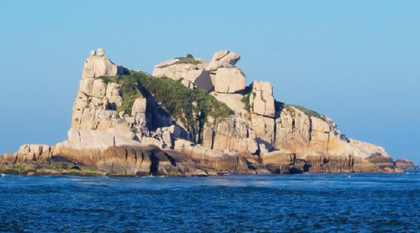
小岛环境
无边无际的大海上，有一座小岛，远远望去 , 像一片云在天边浮着。 这里树少，草少，土也很少，却驻扎着一群海军士兵。
三个“少”字突出了小岛的环境恶劣艰苦。

Slide 14
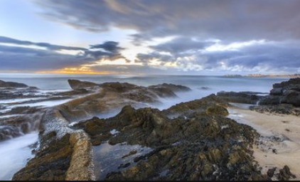
自由读二自然段，说说小岛还有什么特点？
温度：二十多摄氏度（比较凉快的时候）
小岛转一圈也用不了十分钟。
天气热
面积小

Slide 15
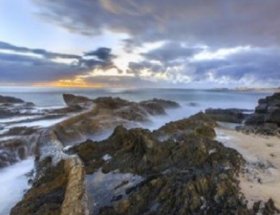

天气热
将军上岛时正是这儿比较凉快的时候，但也有二十多摄氏度。
“比较凉快的时候，但也有二十多摄氏度”说明什么？
比较凉快的时候都已经二十多摄氏度了，说明岛上常年温度居高，驻扎在这里的海军士兵生活很艰苦。

Slide 16
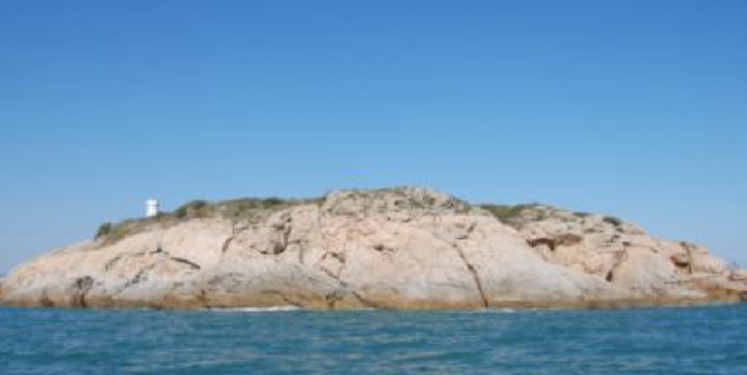
没法子，谁叫这儿离赤道近呢。小岛转一圈也用不了十分钟，所以，到第五分钟时，将军就发现了问题。
“小岛转一圈也用不了十分钟”，说明小岛很“小”。

Slide 17
发现菜地
默读第3-19自然段，说说这一部分写了什么事？
写将军上岛，发现菜地，并决定留岛视察，看能否将种菜方法推广。

Slide 18
“岛那边是什么东西，搞得那么神秘？是暗堡？”将军说着就走了过去，才看清那儿用礁石围成一圈，上面用油布遮挡着。掀开油布一角，竟露出一片绿油油的菜地。
将军不由得一愣。他知道，在这个地方，蔬菜是很难生长的。因为主要是吃罐头，有的战士上岛一段时间后，就会牙龈溃烂，嘴里起泡。从陆上运来的蔬菜，还没上岛，就要烂掉一大半。看着眼前绿油油的菜地，将军真怀疑自己是在做梦：“这是怎么弄出来的？”
“竟”“一愣”“做梦”表明小岛上有绿油油的菜地出乎将军的意料，也从侧面突出小岛环境恶劣，种出蔬菜十分不容易。

Slide 19
为下面的菜地中国版图埋下伏笔。
“晚饭后，我们就可以把油布都掀开，让您看看菜地的全貌。” 队长自豪而又神秘地一笑。
为什么要等晚饭后，才可把油布掀开？
因为菜很难成活，怕太阳晒，晚饭后光照就不强烈了。所以到那时才可以把油布掀开。

Slide 20
从第 3-18 自然段的对话描写中，你看到了一个怎样的将军？
从将军与秘书的对话中可以看出将军能与战士同甘共苦，不搞特殊化。从与队长和战士的对话中，可以看出将军平易近人，很民主，不硬性将自己的意见强加于人。

Slide 21
这种问题看起来很小，却直接关系到部队的战斗力。
怎样理解这句话？
种菜问题看似简单，但是在艰苦的小岛上却不简单，因为这里严重缺菜，因为吃不上蔬菜，战士们牙龈溃烂，嘴里起泡，这样就会影响部队的战斗力，如果人人都能吃上蔬菜，身体健康了，部队的战斗力就强了。

Slide 22
共享青菜
阅读课文第20—35自然段，说说战士们是怎样种菜的？将军和战士们是怎样一起“共享青菜”的？

Slide 23
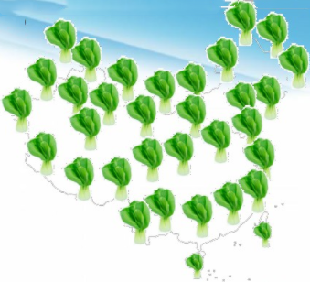
那一片油布已经翻开，露出了一大块菜地，那绿油油的一片，竟构成了一幅中国地图。
从战士们把菜地拼成中国地图，你可以体会到什么？
我能体会到战士们心中有祖国，热爱祖国。他们在最艰苦的环境下守卫祖国的疆土，他们的爱国情怀可敬可叹！

Slide 24
想一想，战士们是如何种菜的？
思考：为什么不从别的海岛运土？
搭建油布棚
从家乡背土
带来菜种
从家乡运土蔬菜更容易成活，也表达了战士对家乡的思想之情。

Slide 25
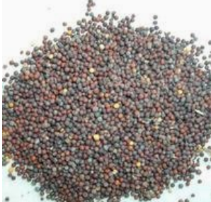
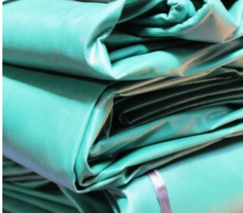
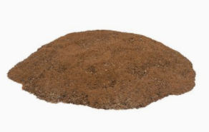

搭建油布棚
带来菜种
从家乡背土

Slide 26
表达敬意
阅读课文第36—37自然段，说说将军离开前为什么要敬礼？

Slide 27
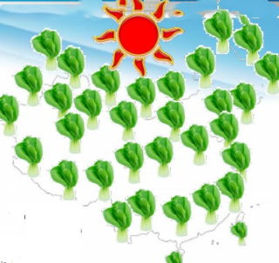
清晨，将军乘快艇离开小岛。回望小岛，他看到那片的绿色上面，一轮鲜红的太阳正在升起。
象征祖国朝气蓬勃，奋发向上。

Slide 28
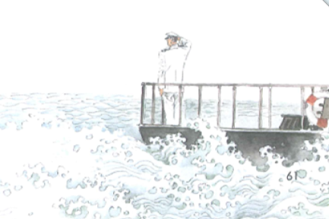
他向着太阳，向着那片绿色，也向着小岛，行了一个标准的军礼。
将军的军礼有什么深刻的含义？
将军行军礼，表达了他对海岛的热爱，对祖国的敬意，对战士的感激。

Slide 29
课文图示
小岛环境：树少、草少、土少
发现菜地：礁石围着、油布遮挡
共享青菜：倒进汤里一起喝
表达敬意：行标准军礼
不畏艰苦守海疆
将军展示情谊深
爱国情怀感人深
小
岛

Slide 30
主题感悟
本文通过写将军上小岛发现菜地，与战士们共享青菜的事情，表达了海防战士的爱岛、爱国之情，同时也表现了将军和战士们相互关爱的深情厚谊。

Slide 31
独特感悟
爱国 海防战士在条件如此艰苦的小岛上不畏艰难，日夜守卫着祖国的边疆。我们要向他们学习，无论身在何处，无论条件多么艰苦，都要保持热爱祖国的赤子之心，用我们的努力为祖国的未来添砖加瓦。

Slide 33


